Slide 1
Che cosa mangio oggi?
Ela Maržić 4.a

Slide 2
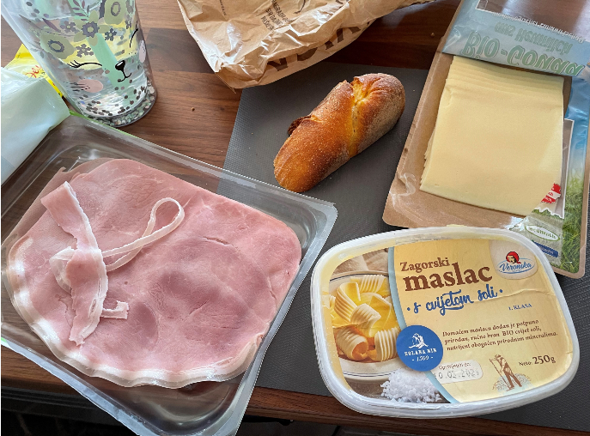
La colazione
MANGIO | BEVO
il panino | l'acqua

Slide 3
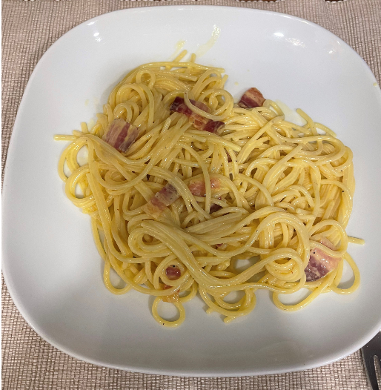
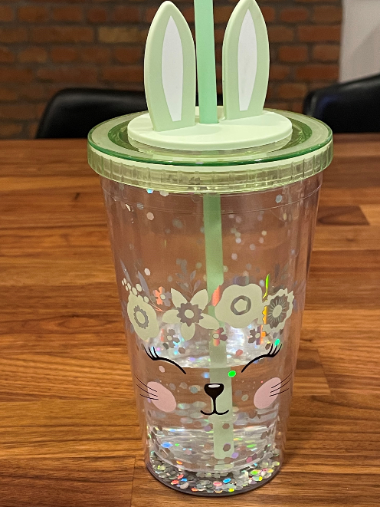
Il pranzo
MANGIO | BEVO
Gli spaghetti alla carbonara | l´acqua

Slide 4
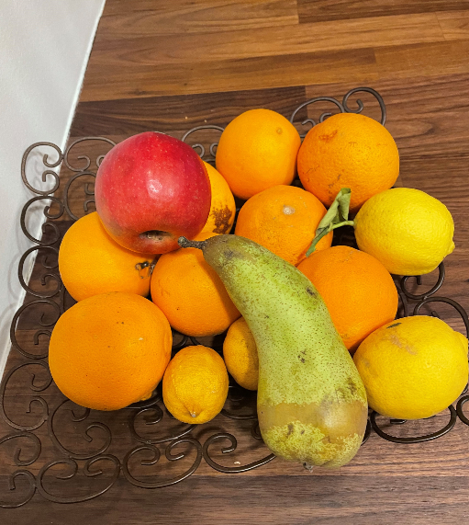
La merenda
MANGIO | BEVO
la pera | l´acqua

Slide 5
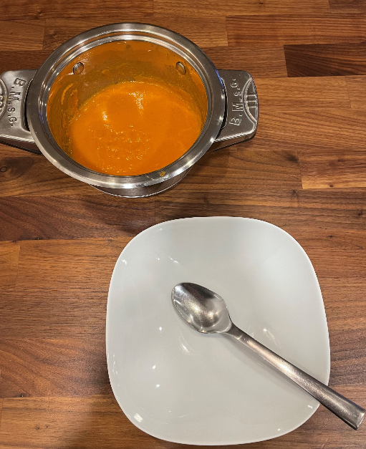
La cena
MANGIO | BEVO
zuppa di pomodoro | l´acqua

